Slide 1
Warum Software Architektur?
by Klaus Meucht 27.08.2019

Slide 2
Gute Softwarearchitektur
leichte Einarbeitung
Programmierstil ist konsistent und einheitlich
Selbst erklärende und einfache Schnittstellen
leicht testbar
Keine versteckten Anforderungen
weitgehend automatisierte Tests
Logging und Monitoring ist einheitlich, vollständig, einfach und konsistent
Leichte Testbarkeit fördert den Mut Änderungen durchzuführen

Slide 3
Schlechte Softwarearchitektur
schwere Einarbeitung
Angst nicht explizit erwähnte Anforderungen zu verletzten
Schwere oder nicht vorhandene Testbarkeit
Verschiedene Programmierstile durch viele Entwickler mit viel unterschiedlicher Herangehensweise
Komplexität steigt mit zunehmender Dauer, da Entwickler aus Angst bestehende Funktionalität zu verletzen immer nur Code hinzufügen.
Kleine Änderungen dauern lange
Problem ist dass aus rein betriebswirtschaftlicher Sicht Entwickler aufgefordert werden möglichst komplexe Lösungen zu verwenden um sich unabdingbar zu machen. Das ist vergleichbar mit einem Arzt der sich nicht an dem Patientenwohl orientiert, sondern auf die Auslastung der Geräte.

Slide 4
Bewertung der Softwarearchitektur für Nichttechniker
Am einfachsten durch Austausch des Teams und Beobachten der Einarbeitungszeit
Teams, die nach agilen Methoden arbeiten machen dies absichtlich. Stichworte sind Pair Programming, Collective Code Ownership und testgetriebene Entwicklung
Bei mir persönlich war es ein Schlaganfall und gleichzeitiger Wegfall meines Partners. Die Software musste weiter entwickelt werden, ohne eine einzige Minute Zeit der Übergabe
Die Lebensdauer von Software ist meist länger als die Verweildauer von Einzelpersonen in Firmen.
Es gibt Projekte, da ist es ein Sicherheitsrisiko falls diese von den Gehirnzellen Einzelner abhängig sind.
Es gibt Firmen, deren Geschäftsmodell ist es die Zukunftsfähigkeit der Software von Drittfirmen zu bewerten. Es ist nur eine Frage der Zeit bis Behörden dies nutzen.

Slide 5
Prinzip der Einfachheit
Wenn Du es nicht in fünf Minuten erklären kannst, hast Du es entweder selbst nicht verstanden, oder es funktioniert nicht.

Slide 6
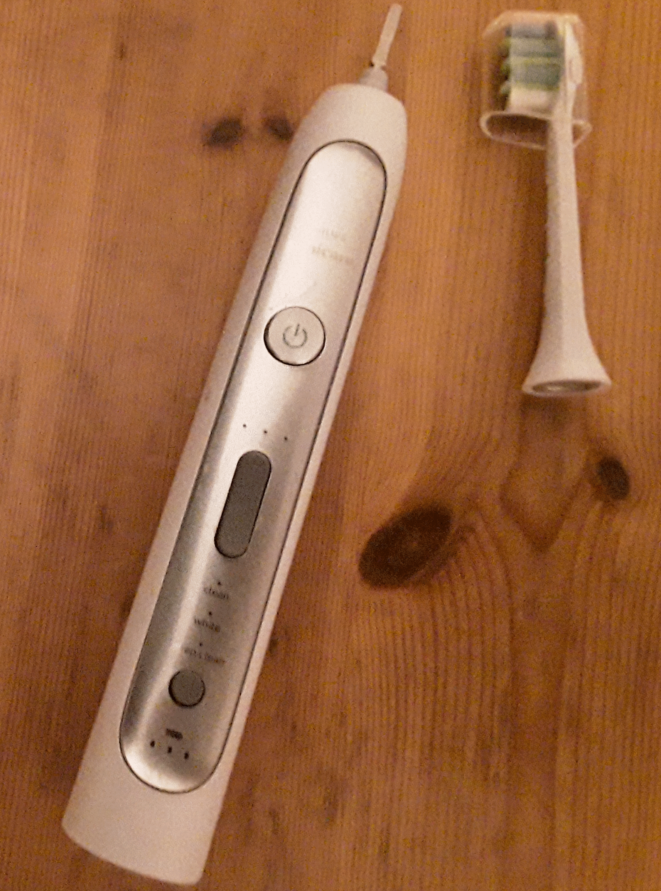
Demo Elektrische Zahnbürste
Es ist gleichzeitig ein positives und negatives Beispiel für gute bzw. schlechte Softwarearchitektur.
Es soll die Notwendigkeit von Softwarearchitektur aufzeigen, bzw. die Arbeit eines Softwarearchitekten verdeutlichen.

Slide 7
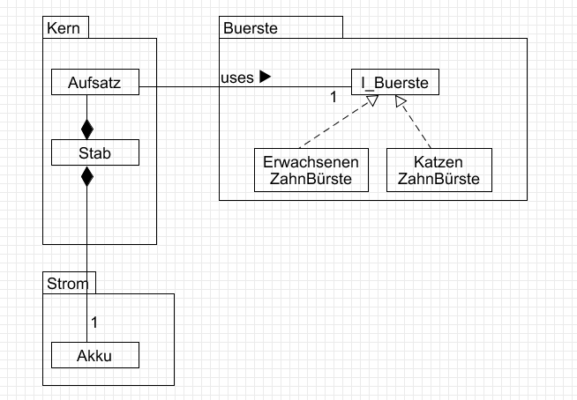
Bausteinsicht Zahnbürste

Slide 8
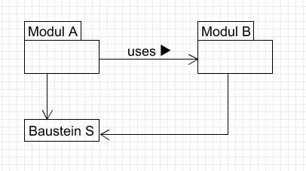
Einteilung der Bausteine und Schnittstellen in Module
Ein Baustein bzw. eine Schnittstelle ist genau einem Modul zugeordnet
Zyklische Abhängigkeiten zwischen Modulen muss unbedingt vermieden werden
Es ist eine möglichst lose Kopplung zwischen den Modulen erwünscht
Die Bausteine und Schnittstellen zwischen den Modulen haben eine möglichst hohe Kohäsion
In welches Modul gehört der Baustein S?

Slide 9
Lösungsidee 1
Falls Baustein S zu den anderen Bausteinen und Schnittstellen in Modul B fachlich passt

Slide 10
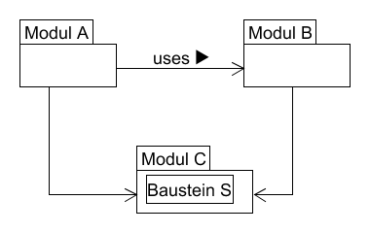
Lösungsidee 2
Baustein S passt fachlich nicht in Modul B herein

Slide 11
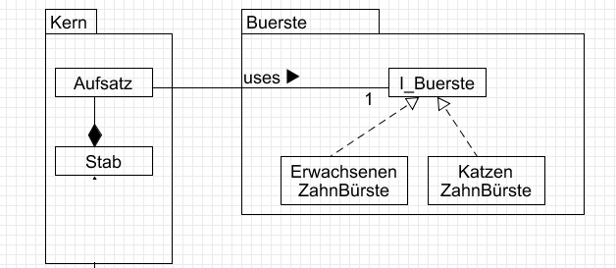
Positives Beispiel
Lose Kopplung von Modul Kern zu Modul Bürste, da die Abhängigkeit zu einer Schnittstelle existiert und nicht zu konkreten Bürsten.

Slide 12
Negatives Beispiel
Akku ist fest verbaut
Akku ist Verschleissteil
Kunde wird gezwungen neue Zahnbürste zu kaufen, sobald Akku defekt ist
Verdacht auf geplanter Obsoleszens
Streitbar ob es betriebswirtschaftlich sinnvoll ist. Volkswirtschaftlich und ökologisch ist dies sicherlich schädlich.
Problem schwieriger Testbarkeit
Deshalb verwenden Anhänger agiler Methoden testgetriebene Entwicklung. D.h. Testbarkeit ist eine Frage des Designs

